Slide 1

第四章 随机变量的数字特征

Slide 2
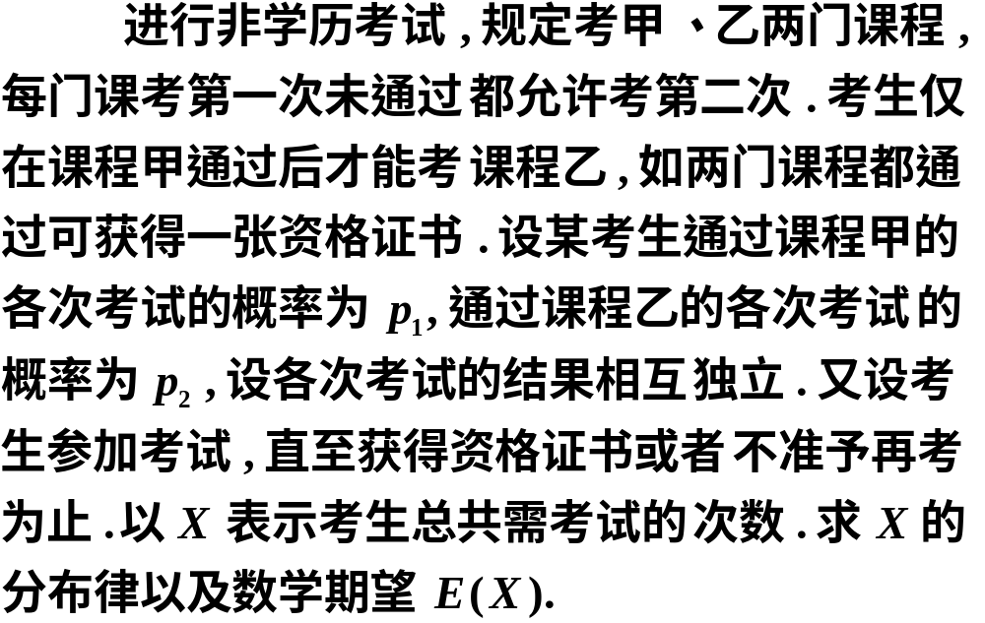
第四章 备用例题
例1

Slide 3



按题意知考试总共至少需考 2 次而最多只能
考4次.
解
事件 { X=2 } 表示考试总共考 2 次, 这一事件只在
下列两种互不相容的情况下发生, 一种是课程甲、
乙都在第一次考试时通过 , 亦即
另一种是课程甲在第一次、第一次考试均未通过, 亦即

Slide 4







Slide 5



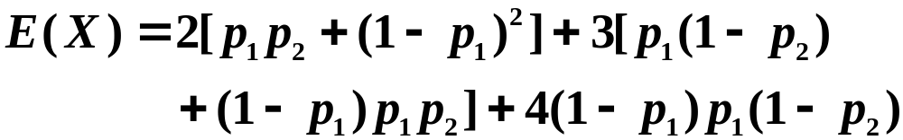



Slide 6
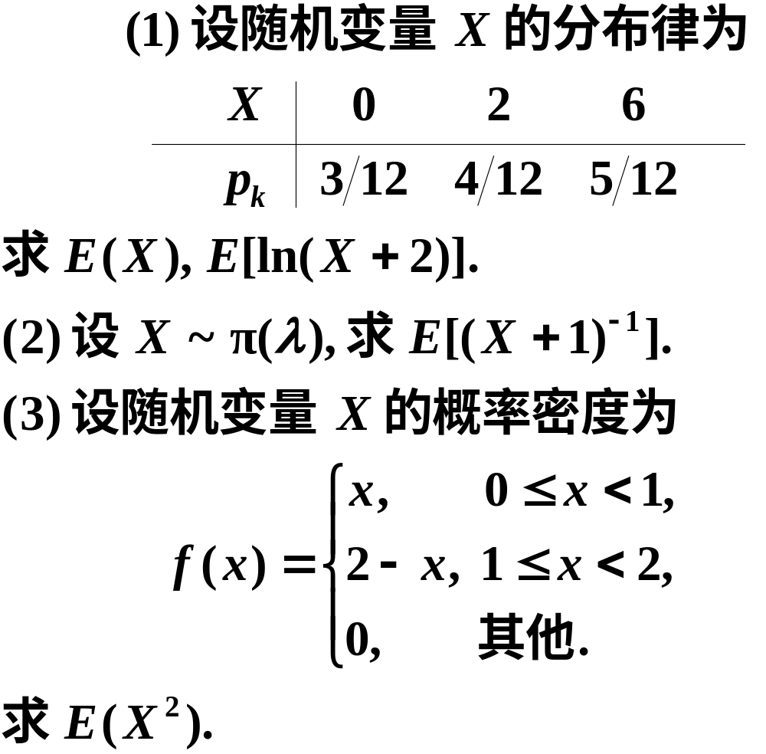
例2

Slide 7
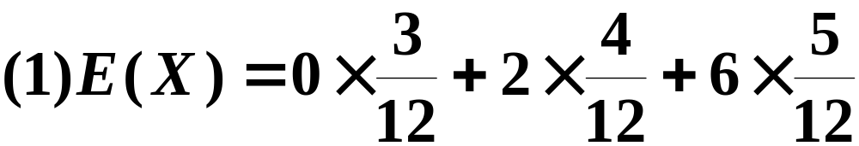
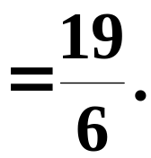
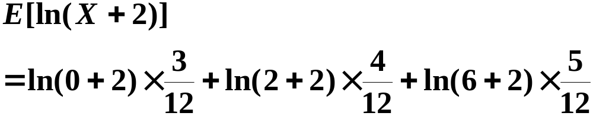
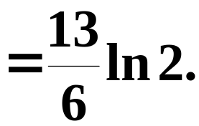
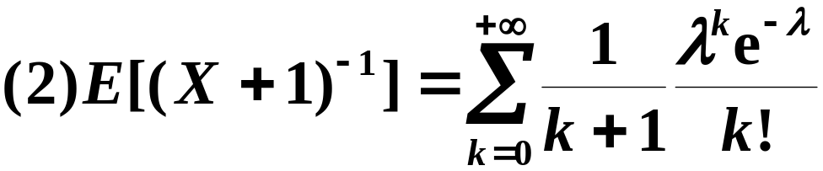
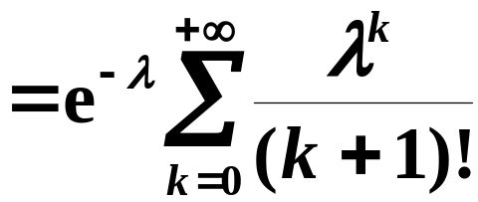
解

Slide 8
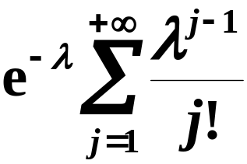
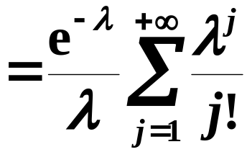

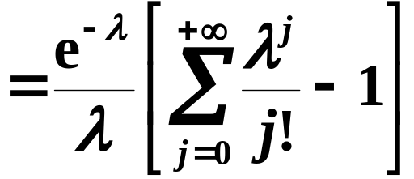
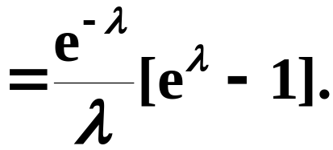
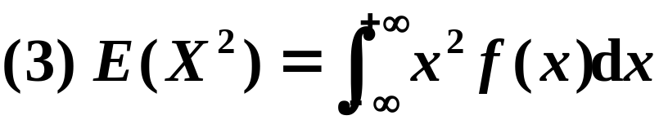
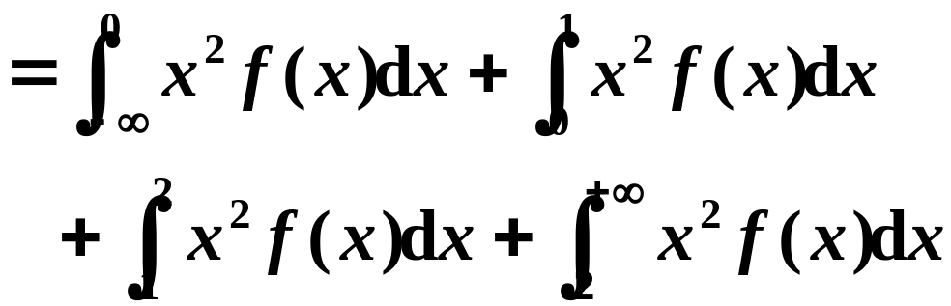

Slide 9
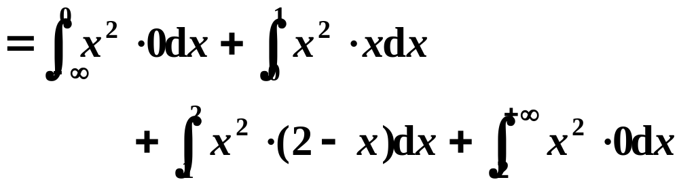
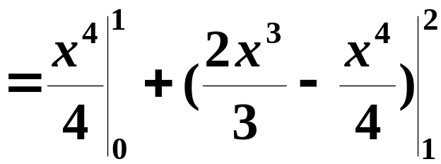
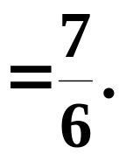

Slide 10
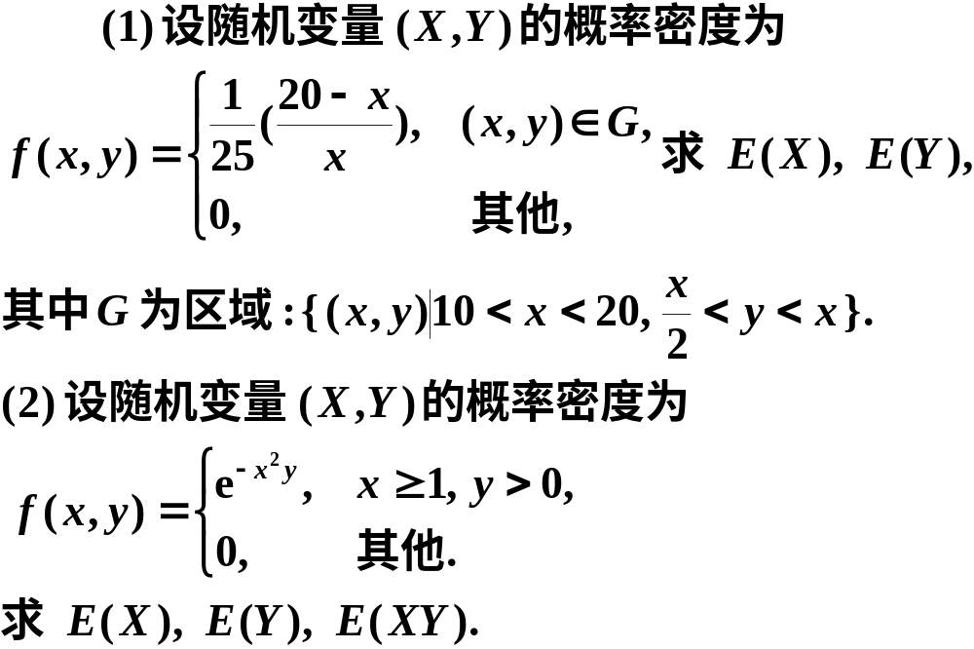
例3

Slide 11
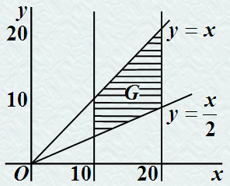
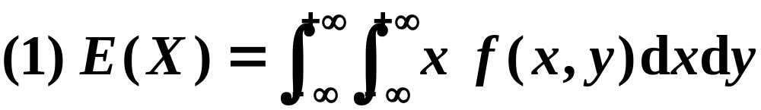
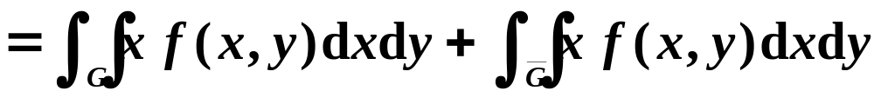
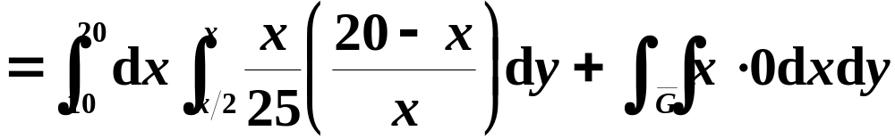
解

Slide 12
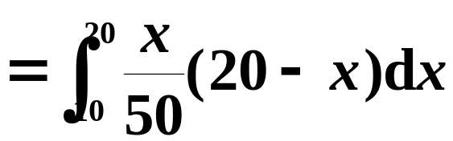
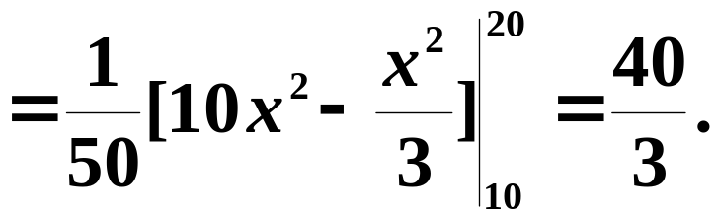
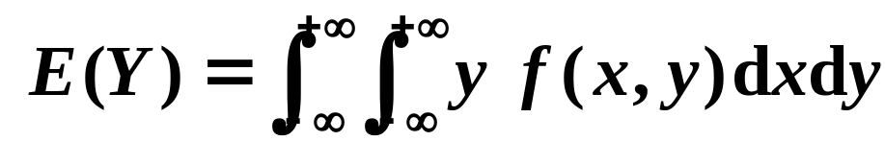
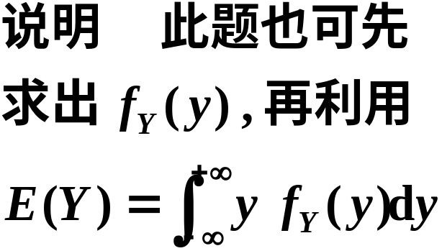
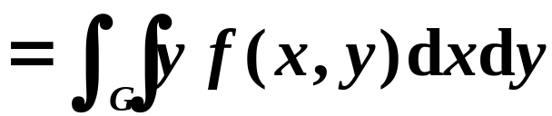
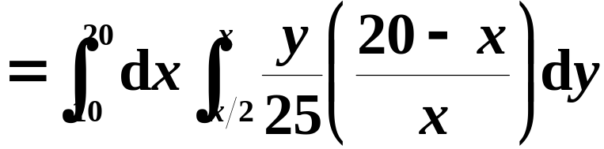
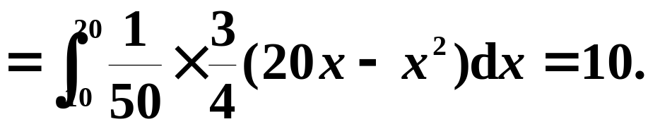

Slide 13
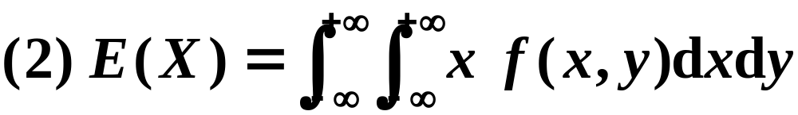
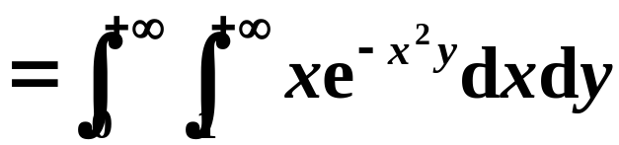
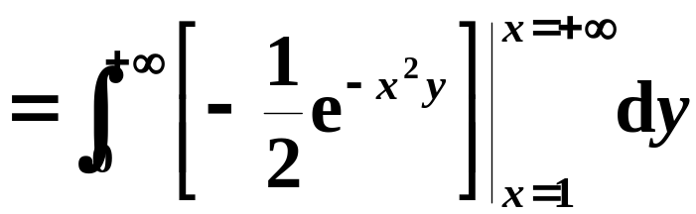
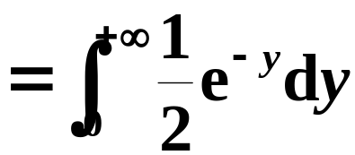
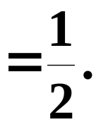
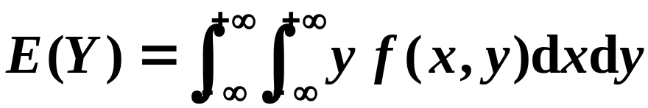
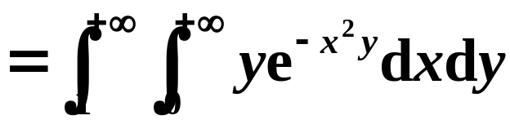

Slide 14
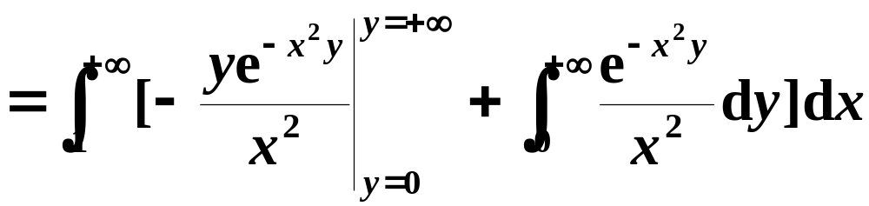
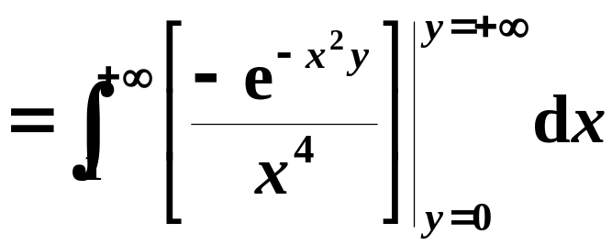
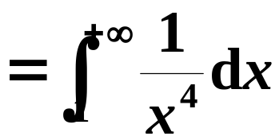
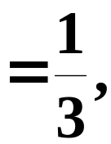
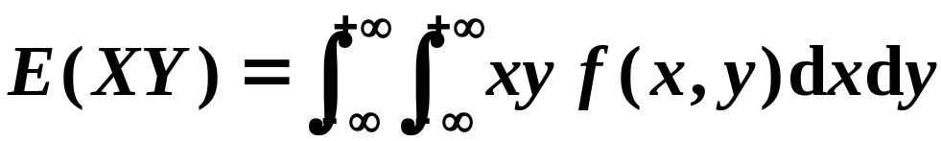
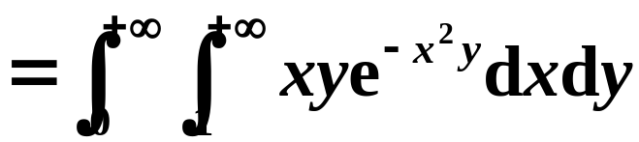
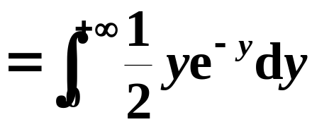

Slide 15
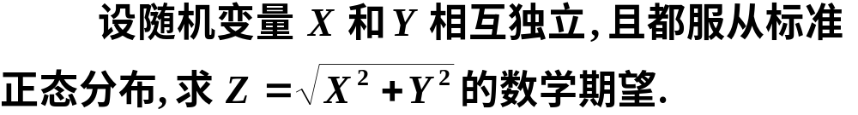
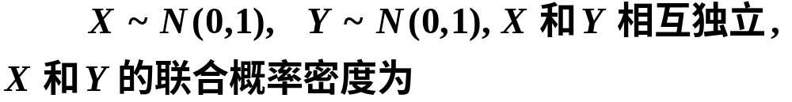
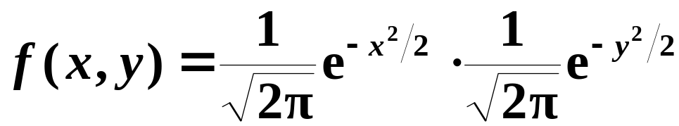
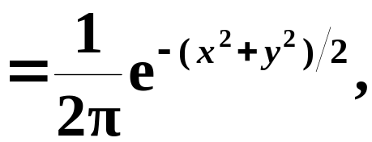
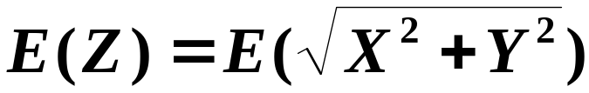
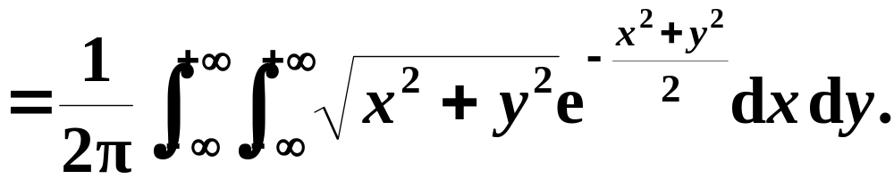
例4
解
于是

Slide 16






Slide 17



例5
解

Slide 18





因此所求数学期望为

Slide 19

例6

Slide 20




解

Slide 21





Slide 22



例7
解

Slide 23








于是
而
于是

Slide 24


例8

Slide 25


解
由题设
于是
即有

Slide 26






因而

Slide 27



Slide 28






例9
解
引入随机变量:
由于

Slide 29









Slide 30




例10
解

Slide 31





Slide 32



故所求的数学期望为

Slide 33


例11
解

Slide 34










Slide 35





于是

Slide 36

例12 你知道自己该交多少保险费吗?
根据生命表知 , 某年龄段保险者里 , 一 年中每个人死亡的概率为 0.002, 现有 10000 个这类人参加人寿保险,若在死亡时家属可从保险公司领取 2000 元赔偿金 . 问每人一年须交保险费多少元?

Slide 37




解
设1年中死亡人数为X ,
被保险人所得赔偿金的期望值应为
若设每人一年须交保险费为a 元,

Slide 38


由被保险人交的“纯保险费”与他们所能得到的赔偿金的期望值相等知
故每人1年应向保险公司交保险费4元.

Slide 39






例13 某大学二年级学生进行了一次数学统考, 设其成绩 X 服从 N(75, 9) 的正态分布, 试求学生成绩的期望值.
解

Slide 40












例14 设
求:
解

Slide 41






例15
解

Slide 42







例16
解

Slide 43


例17
解

Slide 44









Slide 45




因此有

Slide 46








Slide 47





例18
证明

Slide 48







Slide 49






故得

